Slide 1
Nervsystemet - kroppens chattare -

Slide 2
nätverket
Hela kroppen innehåller nervceller. Dessa är ihopkopplade och bildar ett nätverk av nerver som kallas nervsystemet. Uppgiften som nervsystemet har är att skicka meddelanden mellan kroppen och hjärnan.

Slide 3
Snabbt som blixten
Nervcellerna (neuronerna) ligger bredvid varandra och bildar långa kedjor. I hjärnan finns det cirka 100 miljarder neuroner. De skickar meddelanden till sina grannar – nästan som en stafett – till och från hjärnan. Signalerna går fortare än ett snabbtåg, upp till 400 km/h!
I din kropp finns ungefär 1500 mil nerver!!!

Slide 4
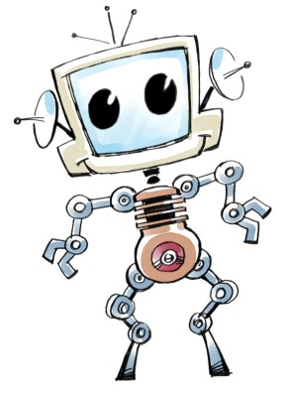
Nerverna skickar sin information genom ryggmärgen och sedan vidare till hjärnan. Ryggmärgen ligger inuti ryggraden och består av en tjock bunt hoptvinnade nerver.
När hjärnan har fått informationen skickar den order till andra nerver som kan berätta för kroppen vad den ska göra, till exempel springa, prata, äta, kissa, blinka eller få dig att klia dig.
När du lagar en tand och tandläkaren ger dig bedövning så slutar dina nerver att skicka meddelanden under en kort stund. Det är därför du inte känner någon smärta !

Slide 5
Reflexer – utan att tänka
Om du trampar på en vass sten så rycker du undan foten genast. Ändå har signalerna inte gått upp till hjärnan… Det fungerar så här: i huden finns små mottagare som gör att du känner om det gör ont någonstans. När du trampar på stenen, skickar mottagarna signaler genom nerverna upp till ryggmärgen. Istället för att skicka signalen vidare till hjärnan så kopplas de om och skickas direkt ut till benet så du kan dra undan foten. Sedan får hjärnan besked om vad som hänt och du förstår att du gjort dig illa. Tack vare reflexen har du förhoppningsvis klarat dig från skador.

